Slide 1

Shadow

Slide 2

目录DIRECTORY
ONE
TWO
THREE
FOUR
界面展示
游戏亮点
整体效果
小组分工

Slide 3
ONE
界面展示

Slide 4
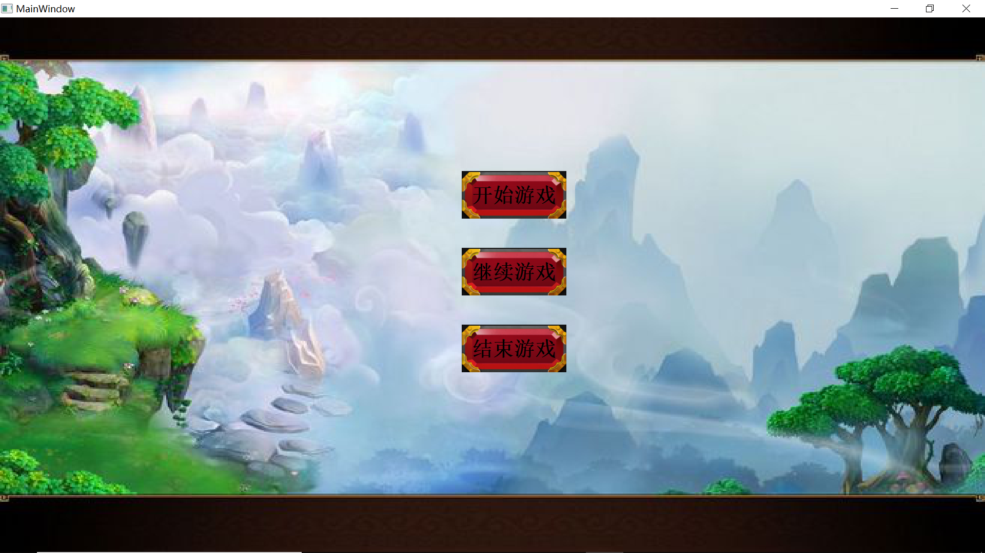
登录界面

Slide 5
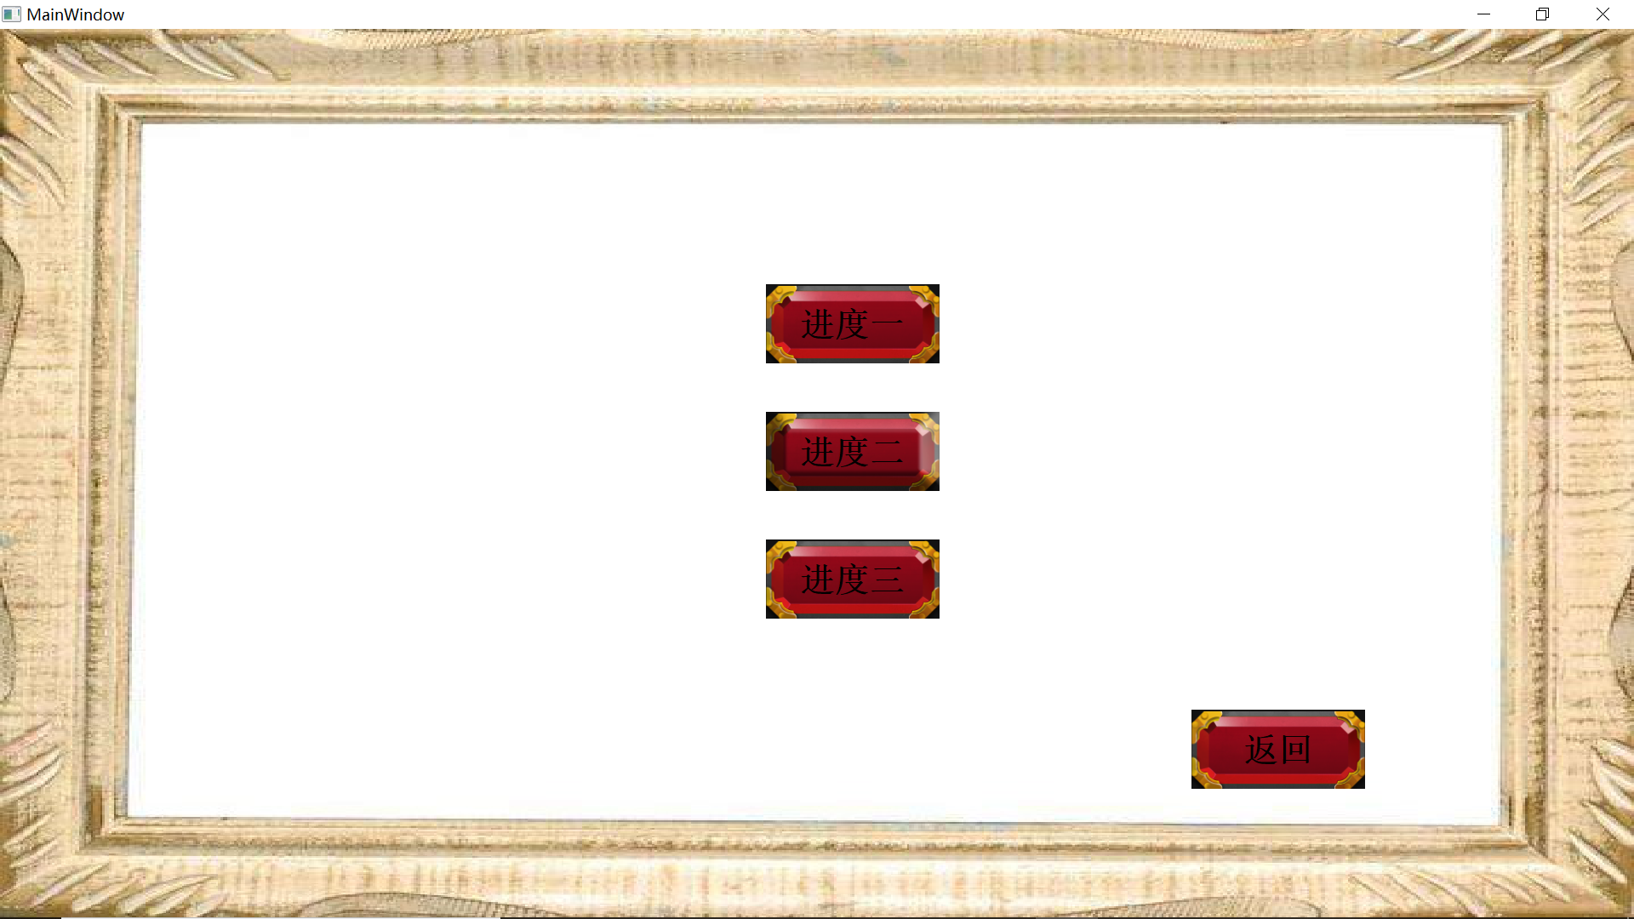
继续游戏模式

Slide 6
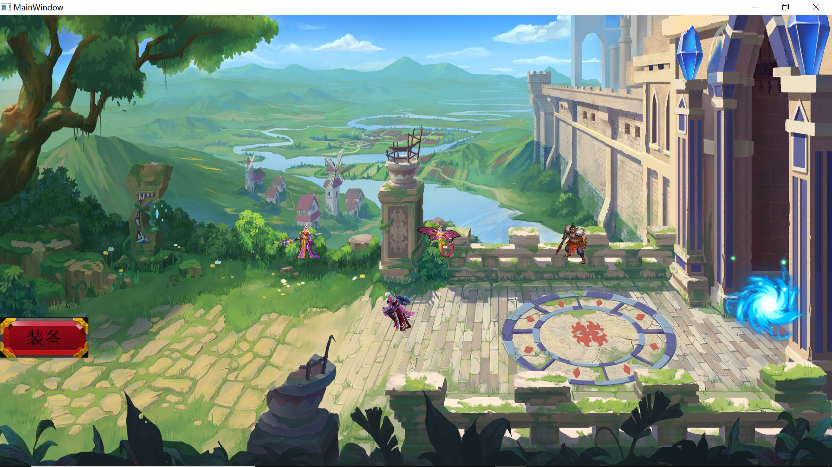
主界面

Slide 7
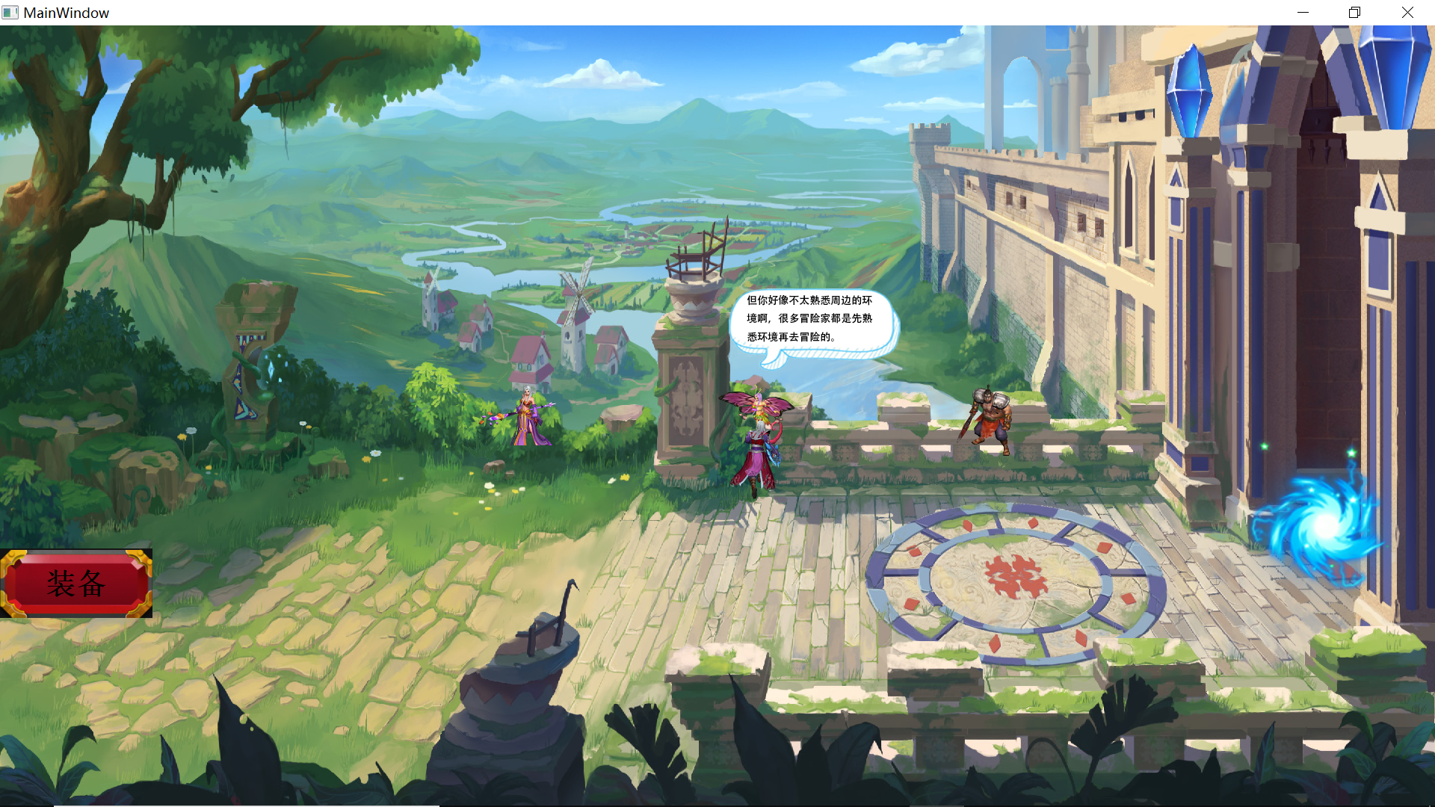
对话界面

Slide 8
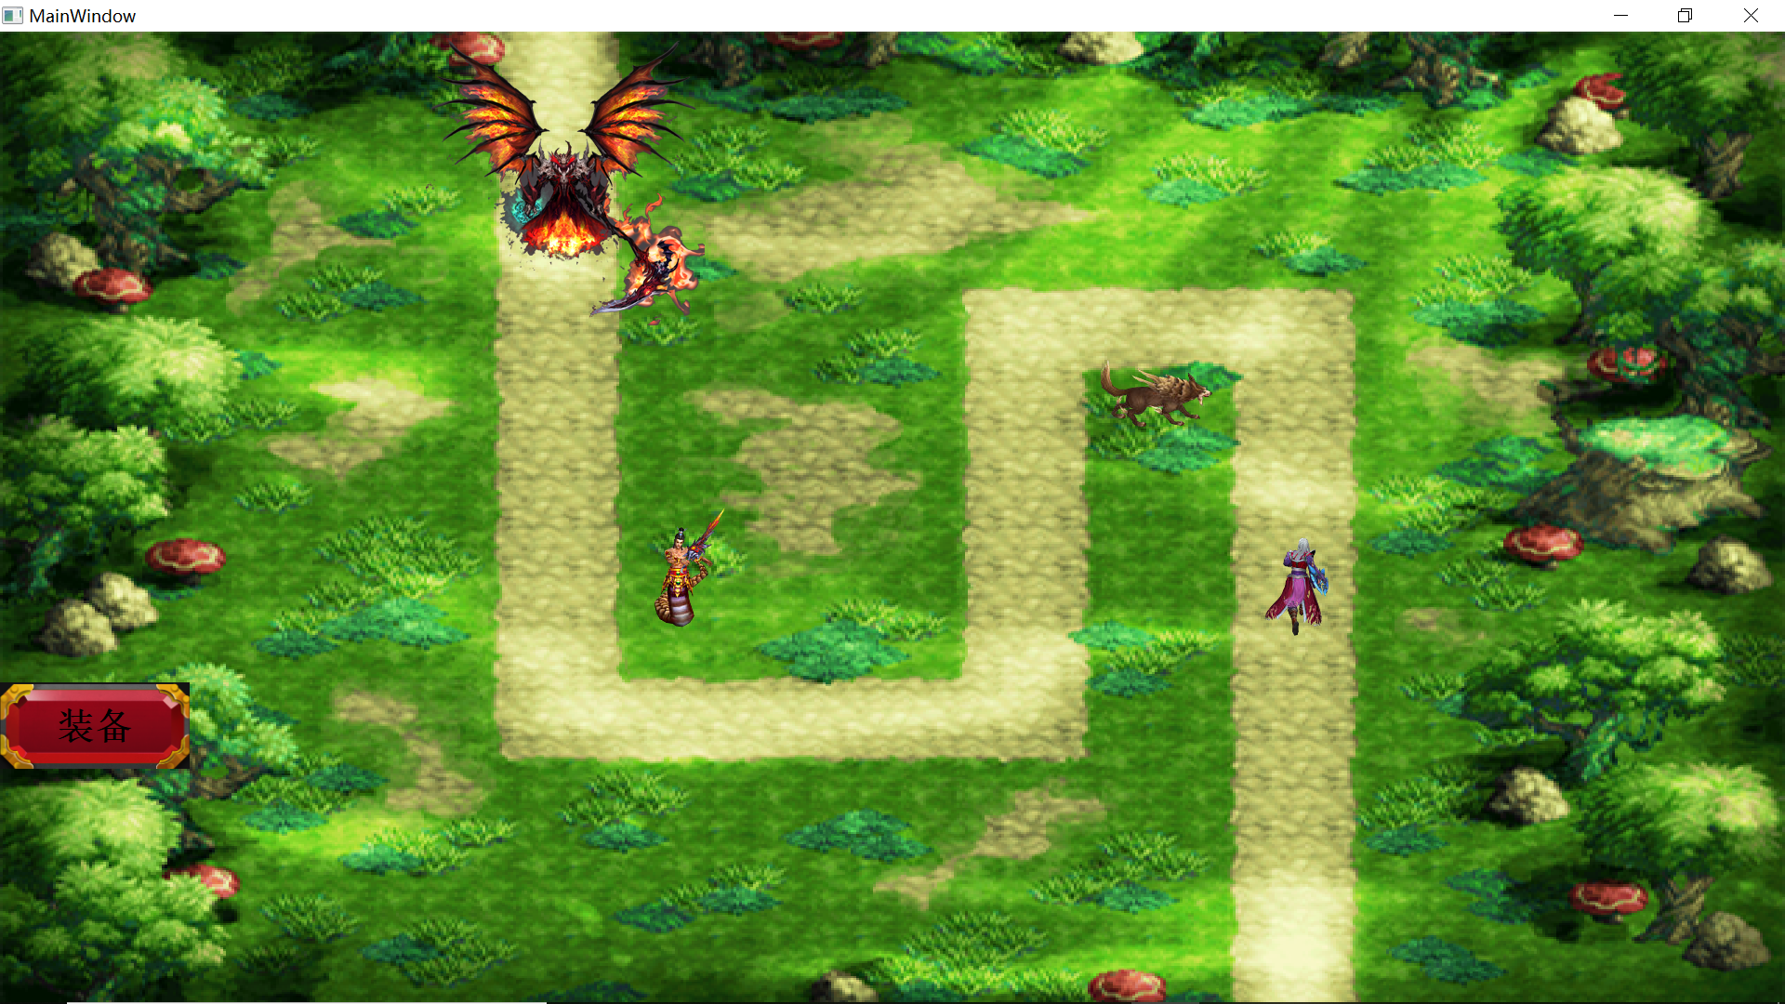
主界面

Slide 9
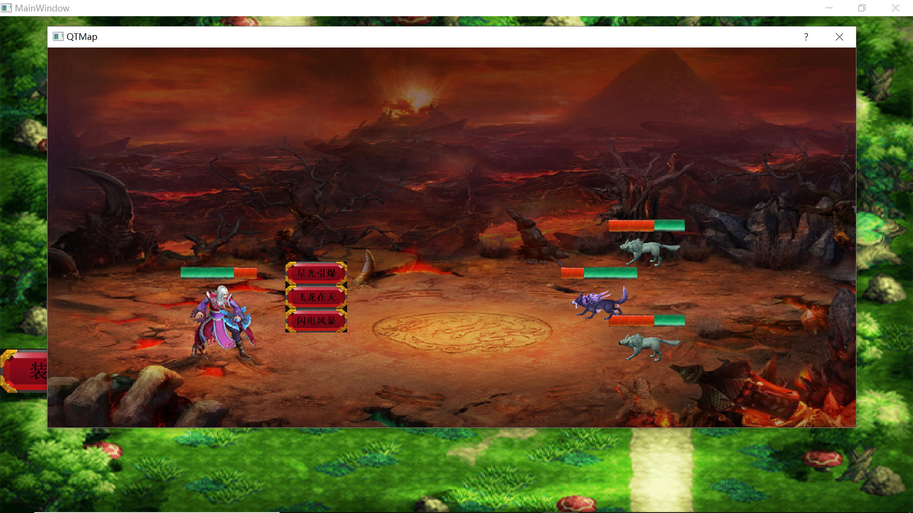
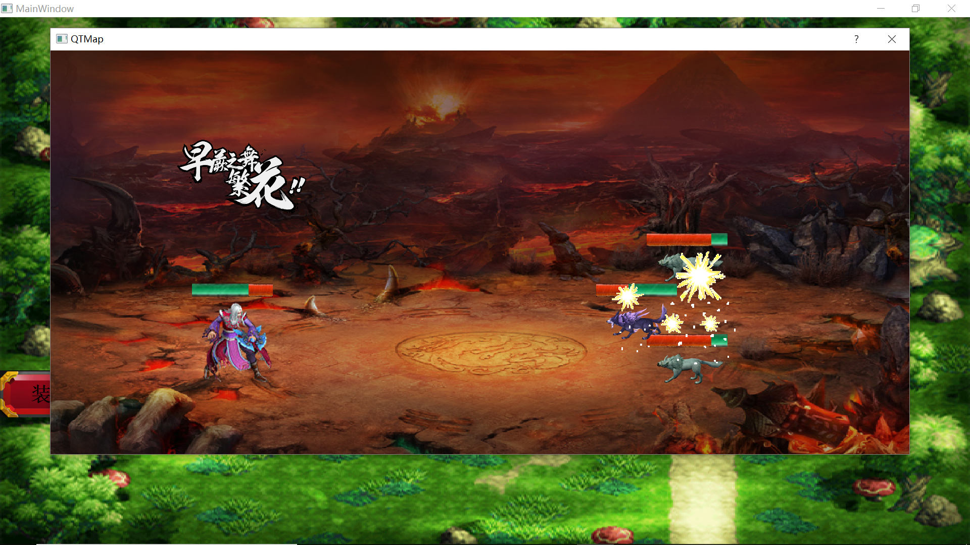
PK界面

Slide 10
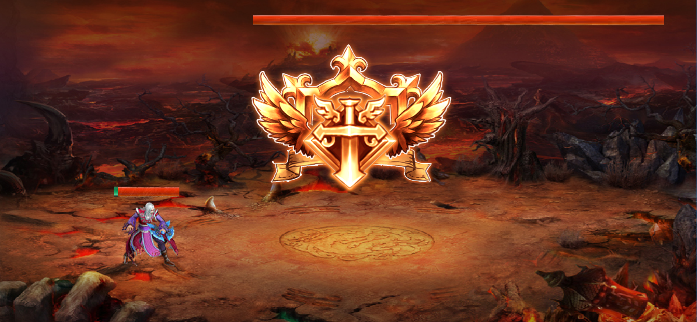
PK界面

Slide 11
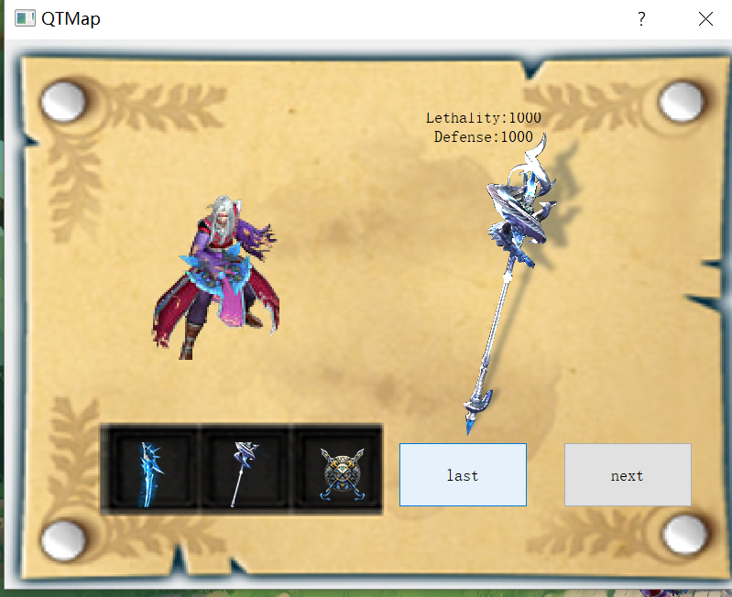
装备界面

Slide 12
TWO
游戏亮点
THE Scenery DESIGN

Slide 13
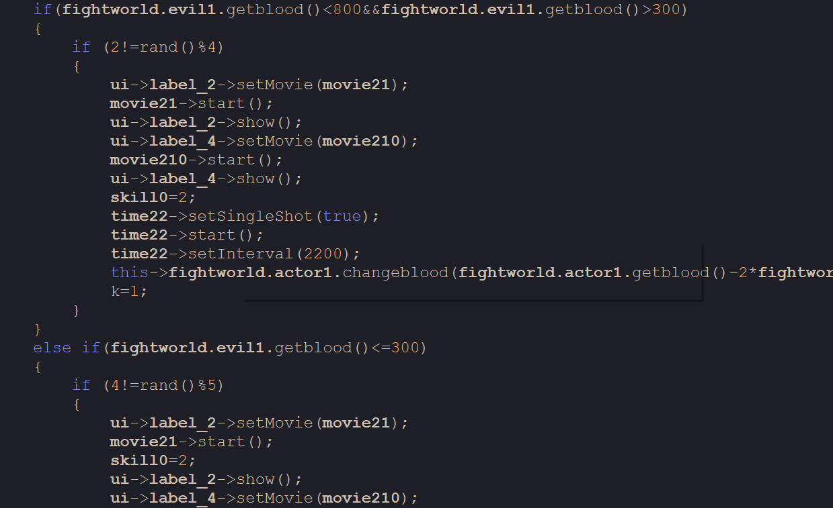
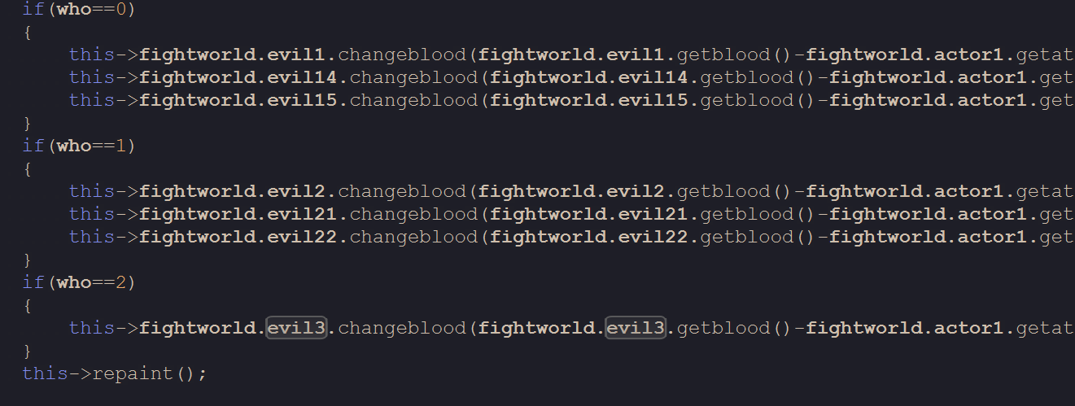
游戏AI
系统可以自动根据BOSS的血量选择攻击模式，给玩家造成不同系数的伤害。有一定的失败率（事实上，作者好几次没打过去），而且每一次过关都会提升玩家等级，所以不不存在直接通过最终关卡的可能。

Slide 14
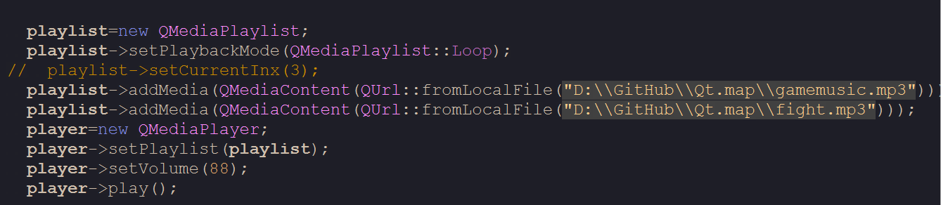
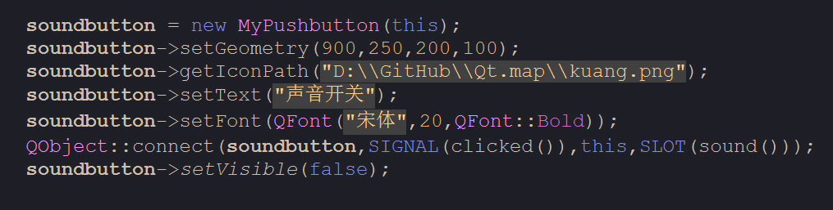
背景音乐
02
03
标题
标题
标题
点击添加文字说明
点击添加文字说明
点击添加文字说明
点击添加文字说明
点击添加文字说明
点击添加文字说明
点击添加文字说明
点击添加文字说明
点击添加文字说明
点击添加文字说明
点击添加文字说明
点击添加文字说明

Slide 15
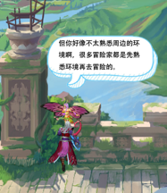
对话触发
利用图片实现对话，降低代码复杂度

Slide 16
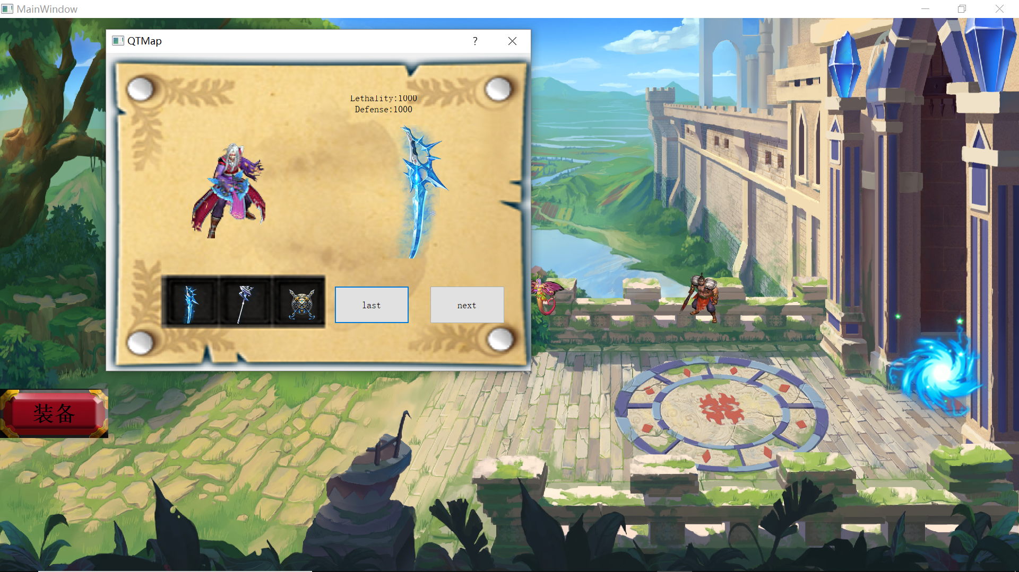
子窗口
通过子窗口实现装备界面和PK界面，避免混乱
实现Dialog类继承

Slide 17
Button&Label
通过槽函数实现点击按钮并跳转功能
用Label控制装备界面下图片是否打印，避免多图混乱

Slide 18
THREE
问题及解决方案

Slide 19
问题及解决方案
问题：人物走动动作
解决：利用图像一帧一帧切换
问题：技能的释放
解决：利用gif动图展示再利用QTimer来控制动图播放时间
问题：存取档案的实现，若记录太多数据会导致加载游戏缓慢解决方案：按照剧情任务的完成多少存档，可以快速加载出游戏界面，只需设置NPC对话的开始部分。

Slide 20
问题及解决方案
CLICK TO ADD CAPTION TEXT
问题：QPushButton效果问题
解决：继承QPushButton设计一个新的类，可以加载图片背景，也可以实现按钮的三种状态。即正常状态，鼠标放上的状态以及点击的状态。
问题：怎么设置人物对战
解决：利用QTimer在人物释放技能完了以后调用槽函数来实现敌人的反击，敌人反击完了以后再回到角色选择不同技能攻击
问题：怎么实现AI
解决：在敌人回合时，根据敌人的血量来设置随机数，根据随机数来决定反击技能的选择和是否暴击，敌人的血量越低，敌人释放高伤害技能的可能性就越高
……

Slide 21
FOUR
小组分工打分

Slide 22
王元桢：对战，地图，事件，对话框
郭云达：情节，按钮，音效，存取档
翟晗名：装备，道具，移动，子窗口

Slide 23
王元桢 80
郭云达 80
翟晗名 80

Slide 24
Thank you

